Slide 1

Github
Präsentation von Haunschmied BAstian

Slide 2
Geschichte
Gründung: 2008 in San Francisco
Gründungsmitglieder:
Chris Wanstrah
PJ Hyett
Scott Chacon
Tom Preston-Werner
Durch starken Wachstum und Potential bis 2015 Investitionen im Wert von 250 Mio$ (222,775 Mio €)
Oktober 2018 übernahme von Microsoft für 7,5 Mrd$
Trotz übernahme bleibt GitHub unabhängig
2018
übernahme von Spectrum ( skalierbare Chat Lösung)
Übernahme von Dependabot
Übernahme von Pull-Panda
15. November 2021
Gebürtiger Berliner Thomas Dohmke übernimmt Rolle als CEO

Slide 3
Was ist github?
Verteiltes Versionskontrollsystem ( Distributed Version Conrol System, DVCS)
Tool zur besseren Zusammenarbeit
Lokales arbeiten am Repository ist ohne permanente Verbindung zum Server möglich
Konflikte / Änderungen werden automatisch erkannt

Slide 4
Arten von repositories
Local Repository
Lokal gespeicherter stand
Staging Area
Temporärer, lokale Lagerungen der Änderungen des Entwicklers
Remote Repository
Zentrale Schnittstelle am Server, in der alle Änderungen zusammengeführt werden

Slide 5
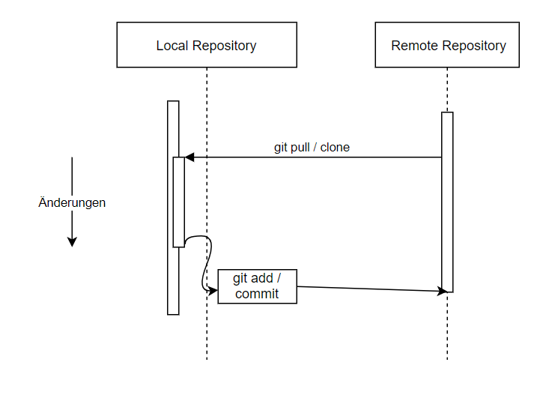
Zusammenhänge der repos

Slide 6
.gitignore
Dateien mit nur lokaler Bedeutung die nicht versioniert werden sollen, können in einer .gitignore datei gespeichert werden. Sie werden dann von den Git-Befehlen
Diese Datei ist dann im Repo gespeichert und ist bei allen gleich
Beispiel:
*.log -> es werden alle .log Dateien ignoriert
Mit <verzeichnisname>/* werden alle Dateien im Verzeichnis ignoriert
Mit # können Kommentare hinzugefügt werden

Slide 7
Wichtigste befehle
Clone
Pull
Push
Commit
Branch
Status

Slide 8
Github desktop
Demonstration

Slide 9
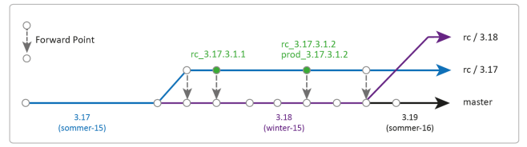
Was ist ein branch
Mit einem Branch ( Zweig ) kann die Entwicklung fortgesetzt werden, ohne die aktuelle Version zu verändern
Jedes Projekt hat immer mindestens einen Master / Main Branch
Während der Entwicklung können weitere Branches angelegt werden
Veränderungen des Sourcecodes in Branches können wieder zurückgeführt werden. Das nennt man „Merging“

Slide 10
Warum github?
Handhabung simpel
Viele Funktionen
Offline arbeiten möglich
Gute Dokumentation
Größte Open Source Datenbank

Slide 11

Vielen Dank für eure Aufmerksamkeit

